Slide 1
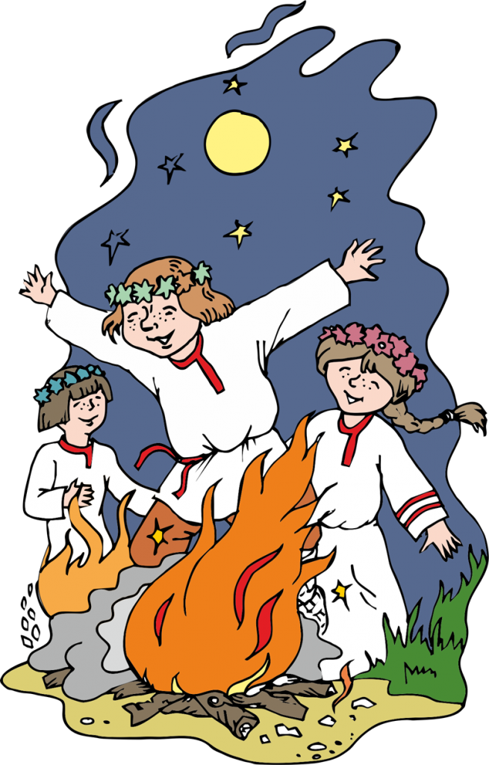
Тэматычныя
заняткі:
«Iшла Купала
сялом, сялом …»
3 клас
Распрацавала:
Мурашка Н.У., аспірант БДПУ iмя М. Танка,
настаўнік пачатковых класаў

Slide 2

Мэта – паглыбiць веды пра традыцыйнае народнае свята «Купалле»
Задачы:
успомнiць як святкавалi Купалле;
даведацца пра цiкавыя звесткi аб святкаваннi Купалля

Slide 3



Купалле

Slide 4

Прыход Хрысцiянства
Iоан (Ян) Хрысцiцель
+ Купала
= Iван Купала
7 лiпеня (24 чэрвеня)

Slide 5
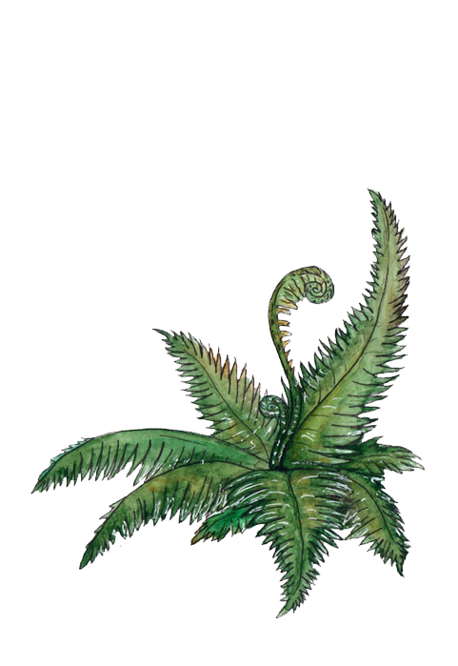
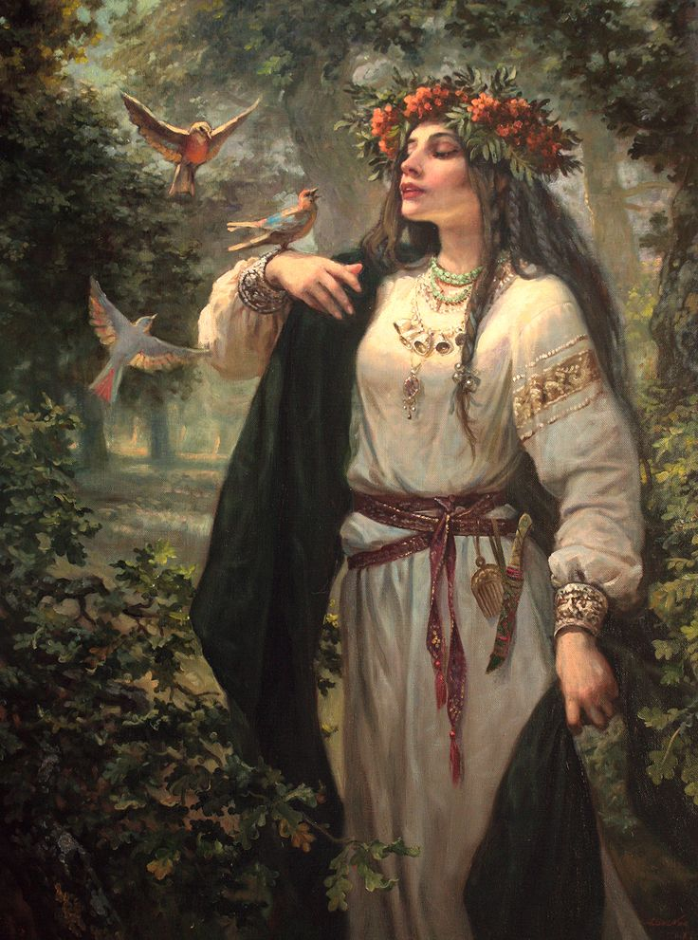

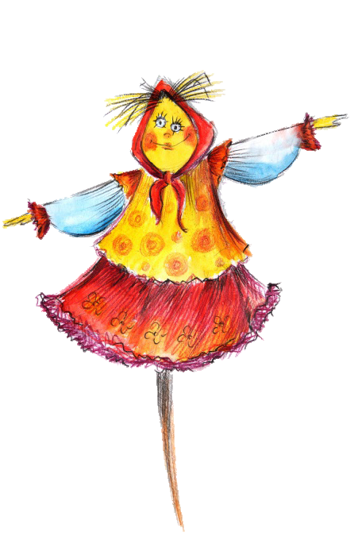

Сiмвалы свята

Slide 6
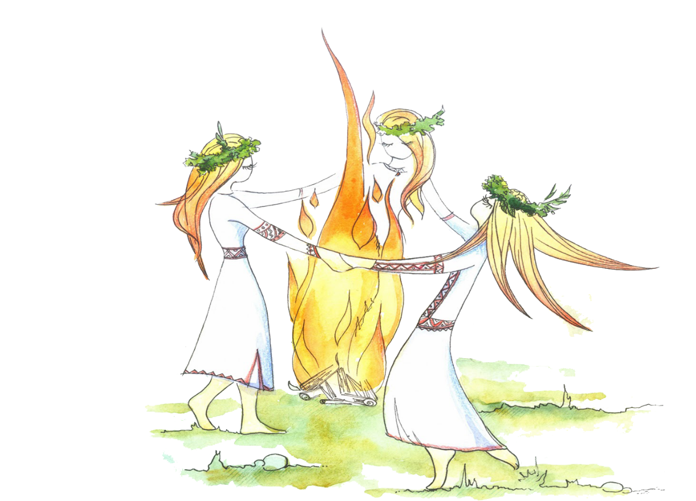

Купалле

Slide 7
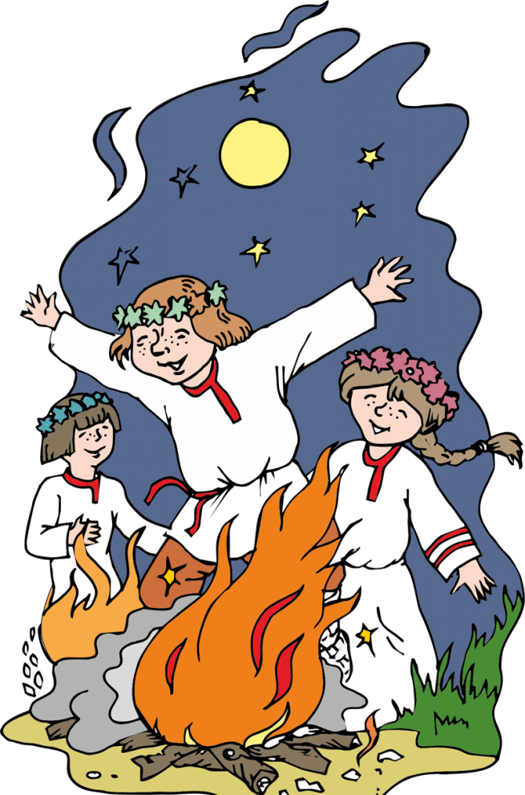
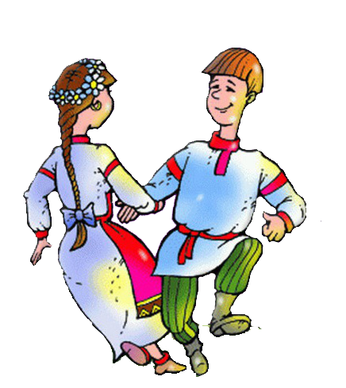

Купальская ноч

Slide 8
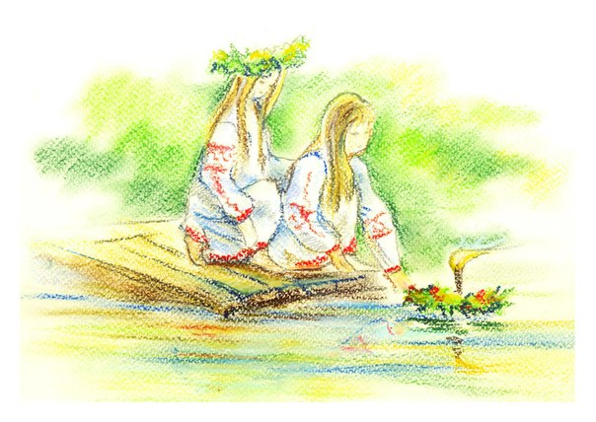
Купальская ноч

Slide 9
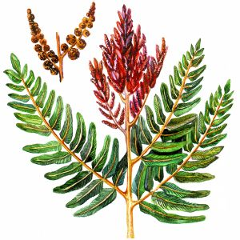
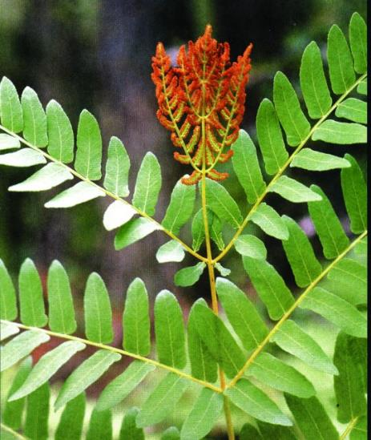
Папараць - кветка
Чырвоная кнiга Рэспублiкi Беларусь

Slide 10
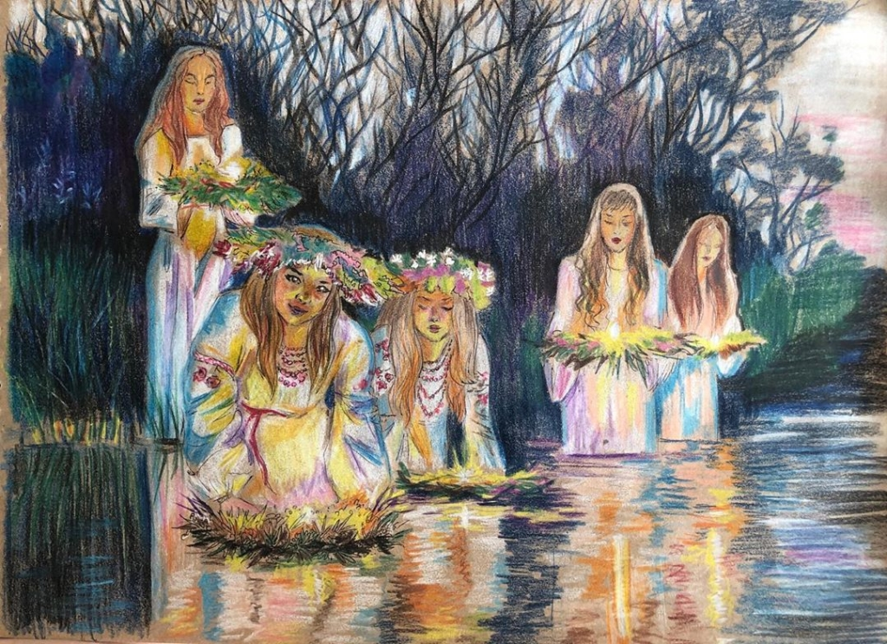
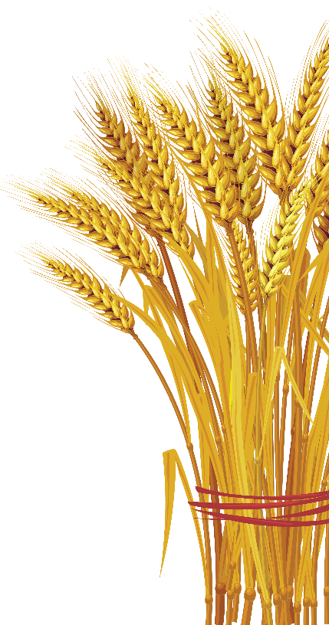

Купальскi вянок

Slide 11
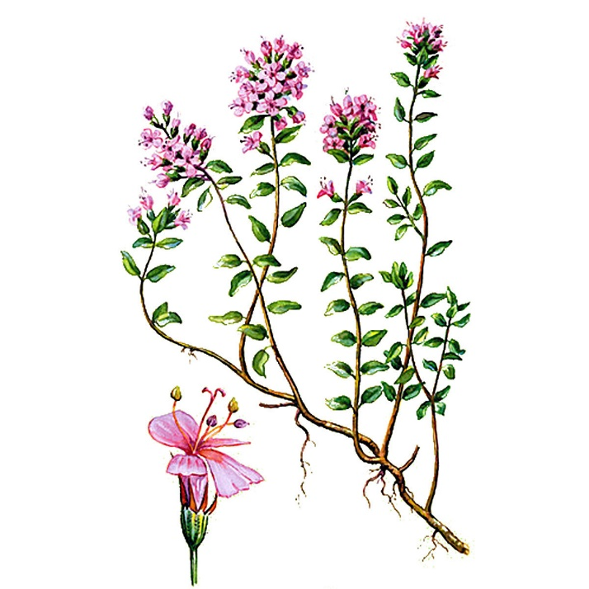
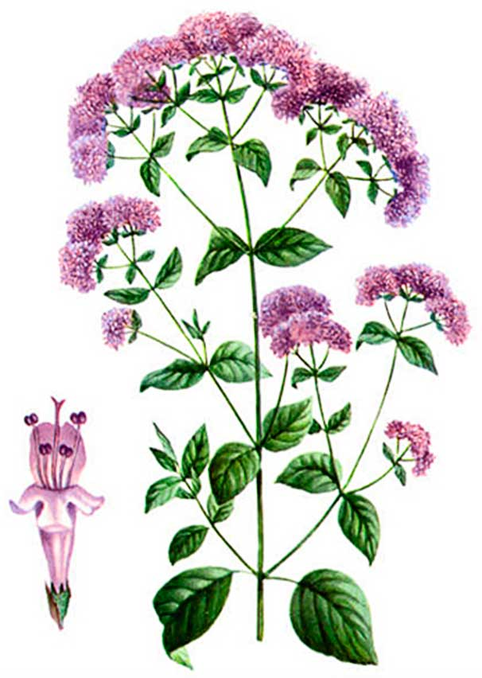
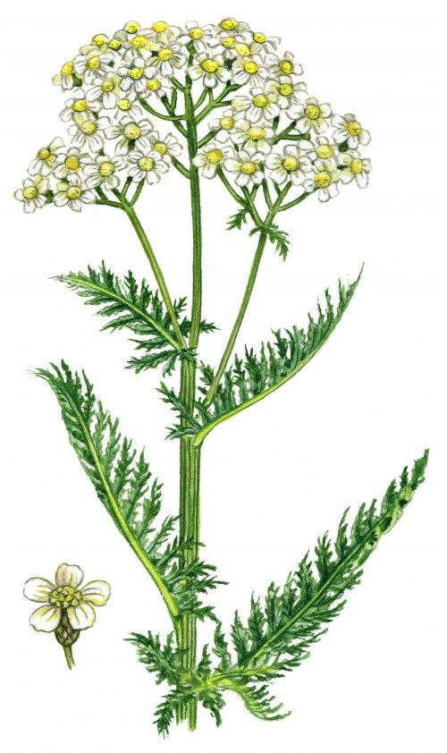
Лекавыя раслiны
Крываўнік
Чабор
Мацярдушка

Slide 12


Праца ў групах
«Перакладчыкi»
1
2
3
У канвертах:
тэкст на рускай мове
малюнак лекавай раслiны

Slide 13

Заданне:
Прачытаць тэкст.
Перакласці яго беларускую мову.
Прадставiць вынiкi сваёй працы.

Slide 14
Слоўнiк:
Мята – мята
Пижма – піжма
Тысячелистник – крываўнік
Ромашка – рамонак
Чабрец – чабор
Душица – мацярдушка
Крапѝва – крапівá
Болеть гриппом (бранхитом) –
хварэць на грып (на бранхiт)

Slide 15
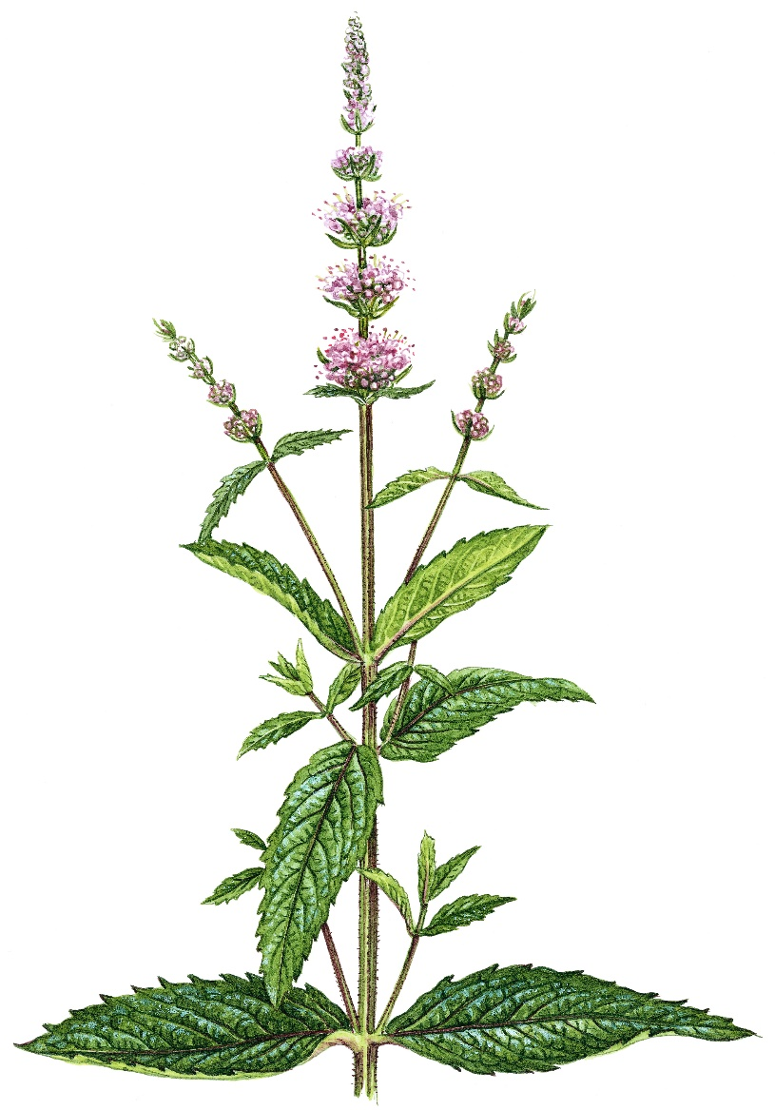
Мята
Мята – гэта лекавая расліна. Яна расце на лузе. Мята дапамагае пры прастудзе. Яе выкарыстоўваюць для лячэння людзей хворых на грып.

Slide 16
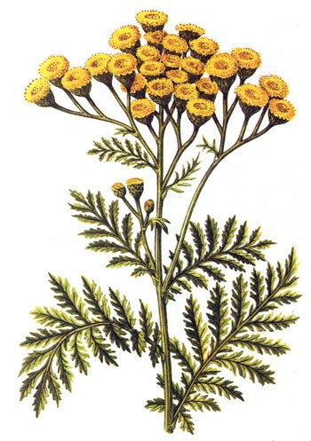
Пiжма
Піжма – гэта лекавая расліна. Яна расце на лузе. Піжма дапамагае пры прастудзе. Яе выкарыстоў-ваюць для лячэння людзей хворых на бранхiт.

Slide 17

Крываўнiк
Крываўнік – гэта лекавая расліна. Ён расце на лузе. Крываўнік дапамагае пры прастудзе. Яго выкарыстоў-ваюць для лячэння людзей хворых на бранхiт.

Slide 18
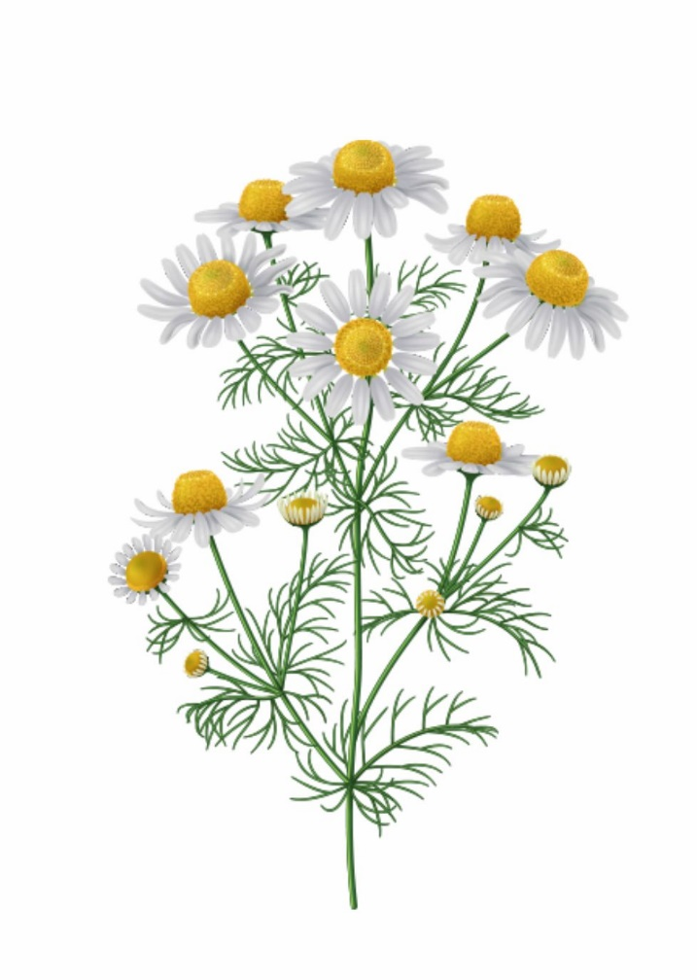
Рамонак
Рамонак – гэта лекавая расліна. Ён расце на лузе. Рамонак дапамагае пры прастудзе. Яго выкарыстоў-ваюць для лячэння людзей хворых на грып.

Slide 19
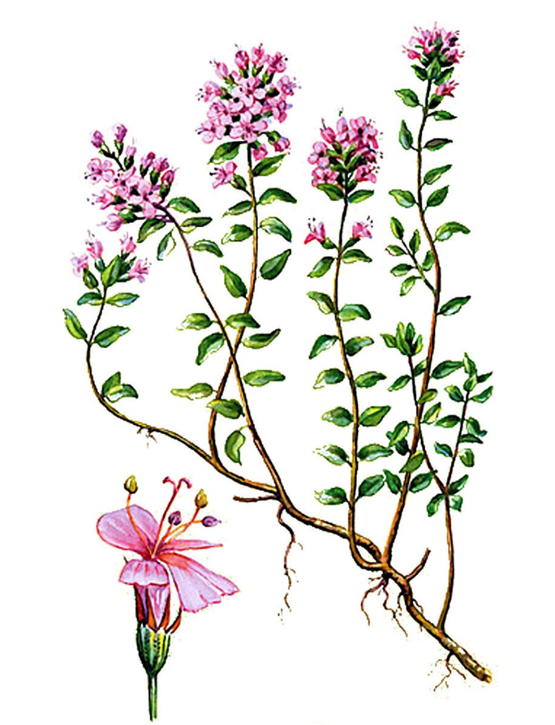
Чабор
Чабор – гэта лекавая расліна. Ён расце ў лесе. Чабор дапамагае пры прастудзе. Яго выкарыстоў-ваюць для лячэння людзей хворых на грып.

Slide 20

Мацярдушка
Мацярдушка – гэта лекавая расліна. Яна расце ў лесе. Мацярдушка дапамагае пры прастудзе. Яе выкарыстоўваюць для лячэння людзей хворых на бранхіт.

Slide 21
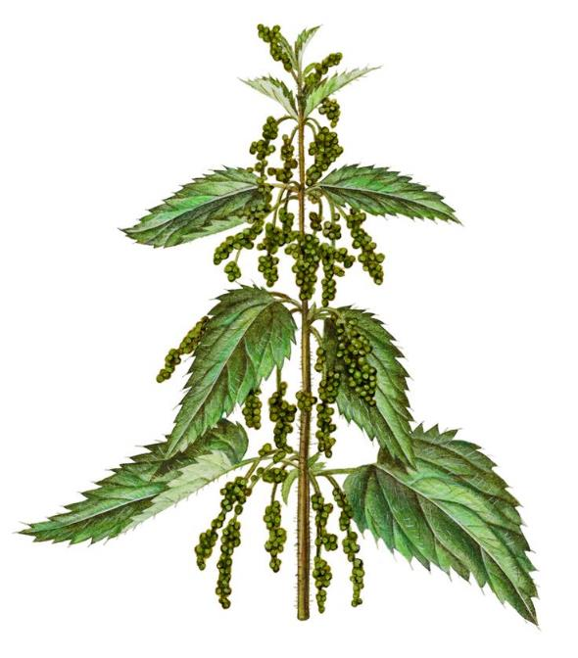
Крапiва
Крапіва – гэта лекавая расліна. Яна расце ў лесе. Крапіва дапамагае пры прастудзе. Яе выкарыстоў-ваюць для лячэння людзей хворых на бранхіт.

Slide 22
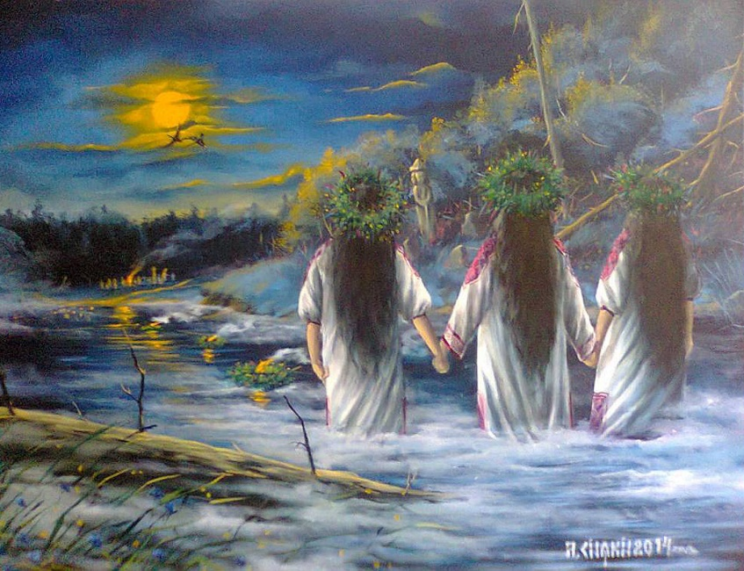

Дзякую за актыўны ўдзел і сумесную працу
Да новых сустрэч!

Slide 23
Спіс выкарыстаных крыніц
m.123ru.net
illustrators.ru
http://redbook.minpriroda.gov.by/
yandex.ru
piramidka.net
slav-rus.com
youtube.com
pozdravleniyainfo.ru
mebelrion.ru
br.pinterest.com
carmolis.ru
dicorosy.org
zabavnik.club

